Slide 1
Jugador Número 12
Juego de Navegador

Slide 2
De qué va esto?
Juego de navegador innovador al estilo OGame
Temática => Lucha entre aficiones de equipos de fútbol
¿Y si no me gusta el furbol? => Nos centramos en la movilización de hinchas, en la originalidad para animar ¡No en el deporte!
Notes:
Ogame => Sitúa rápido;
Juego: evolución y especialización Final => problema de estos juegos

Slide 3
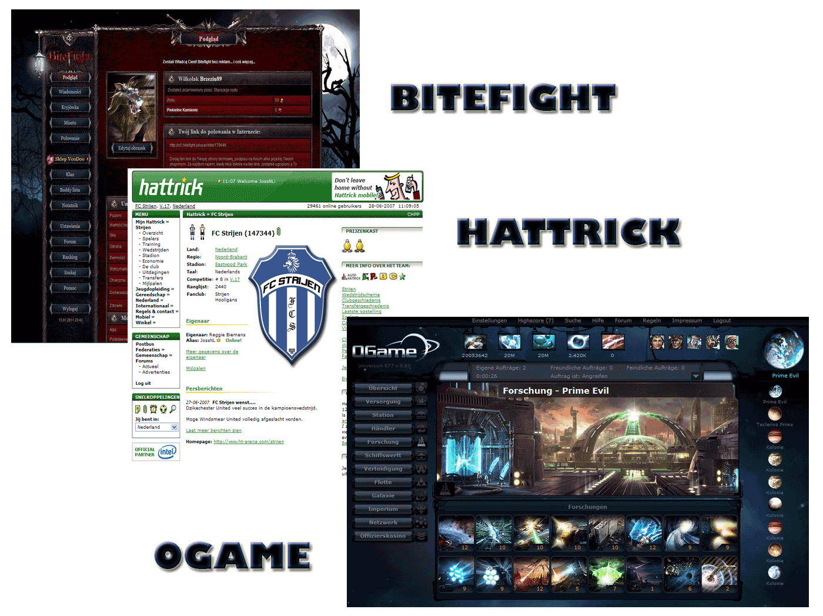

Slide 4
Innovador... seriously? ¬¬
Temática
Parte social: Organización entre alianzas/peñas
¡Tenemos un final! ¡Un objetivo!

Slide 5
Bueeeeno... cómo se juega
Te registras en la Web y eliges un personaje.
Te haces aficionado de un equipo y creas, te unes o pasas de las peñas de hinchas
Administración de recursos para preparar los partidos y crear la mejor afición de la historia. ¡Organización de las peñas!

Slide 6
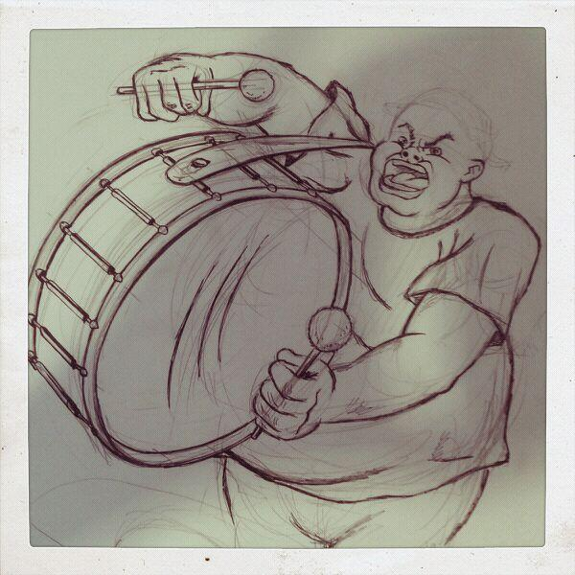
El Ultra

Slide 7
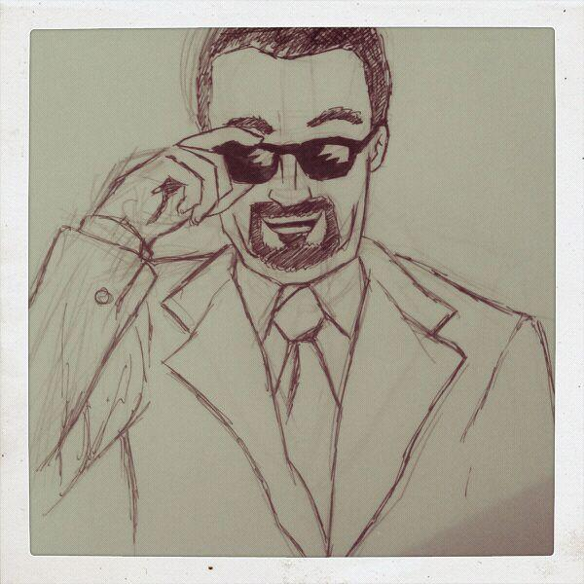
El empresario

Slide 8
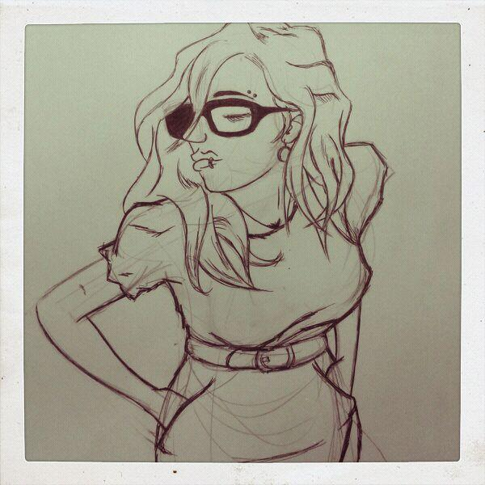
La animadora de masas

Slide 9
Ideas, ideas ¡IMPLEMENTACIÓN!
Aplicación Web
PHP
AJAX
DB

Slide 10
ESCALABLE
Juego
Aplicación para móvil (Android)
Partidos interactivos

Slide 11
Aliciente principal
VA A ESTAR... SÍ SÍ, VA A ESTAR MONTADO Y FUNCIONANDO EN UN SERVIDOR REAL.
Usuarios premium

Slide 12
Contacto; ¿preguntas?
Grupo 8 personas
jugadornumerodoce@googlegroups.com

